Slide 1
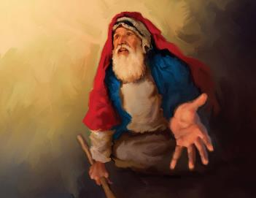
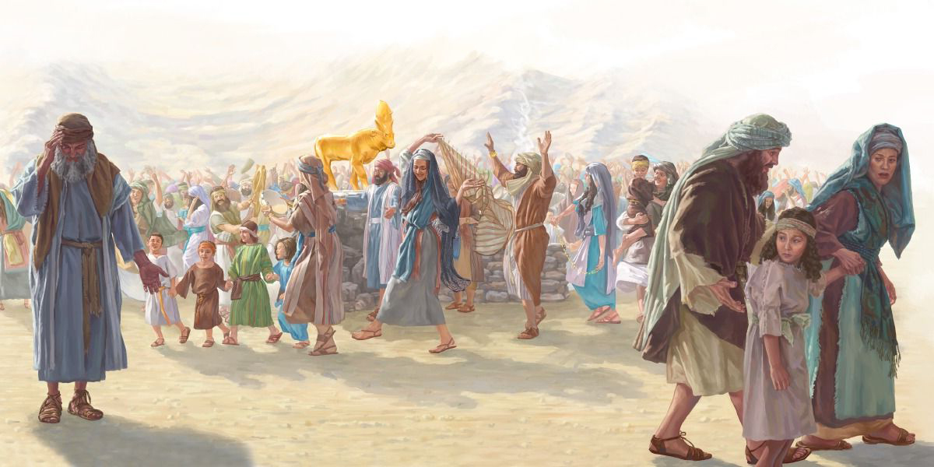
APOSTASIYA UG PAGPAKILOOY
Leksiyon 11 alang sa Setyembre 13, 2025

Slide 2
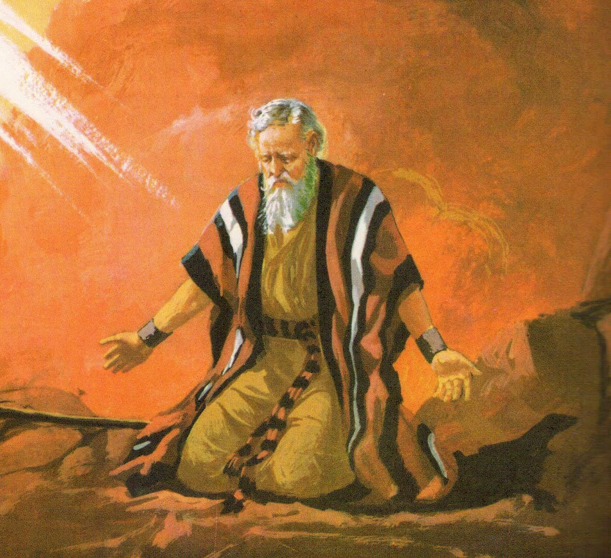
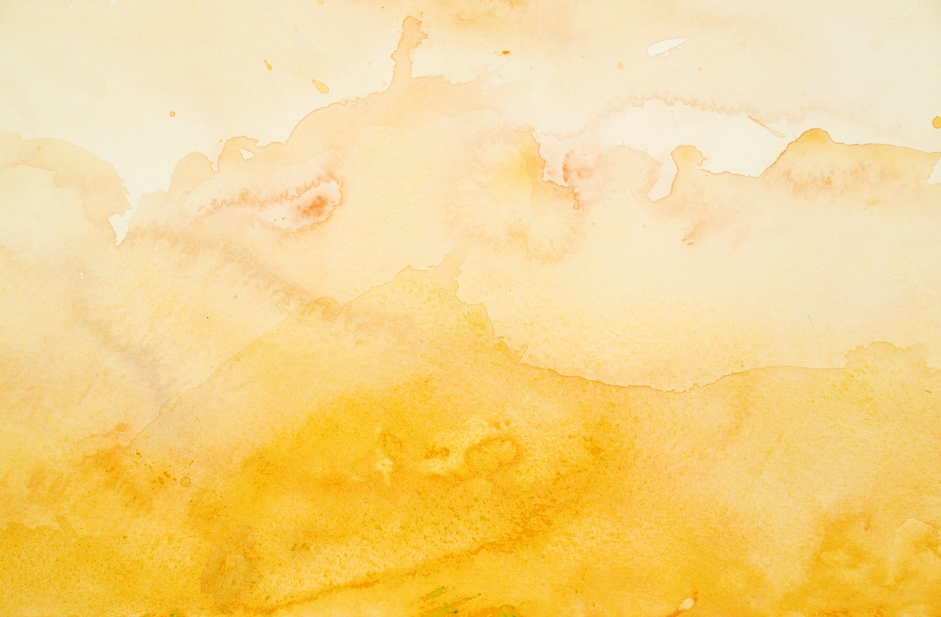
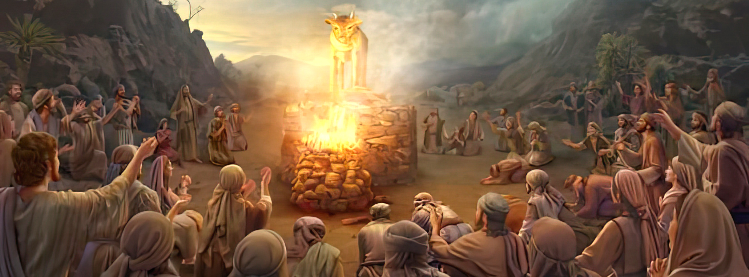
“Mimisulang si Moises ngadto kang Jehova ug miingon, ‘Ah, nakabuhat kining katawhana og dakong sala, ug naghimo sila alang sa ilang kagalingon og dios nga bulawan. Apan karon, kon imong mapasaylo ang ilang sala—ug kon dili, palihug, paphaa usab ang akong ngalan gikan sa basahon nga imong gisulat.’ ” (Exodo 32:31–32)

Slide 3

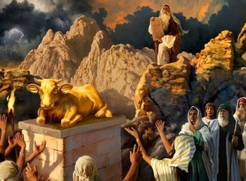
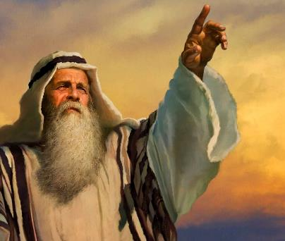


“Dali kaayo silang mitalikod gikan sa akong gisugo kanila.” (Ex. 32:8, NIV).
Diha-diha human madawat ang Napulog Kasugoan ug pagbalik sa pahimangno nga ayaw paghimo og mga diosdios (Ex. 20:23), naghimo ang Israel og nati nga bulawan aron ilang simbahan.
Atubangan niining apostasya, nangayo ang Dios kang Moises og pagtugot nga laglagon ang Israel ug paghimoon si Moises og bag-ong banay (Ex. 32:10). Bisan sa ilang pagtalikod, makaduha nga nagpakiluoy si Moises sa Dios alang sa pagpasaylo nga dili sila angayán.
Apostasya::
  Kahuyang ni Aaron (Exodo 32:1–5)
  Ang Pista sa Nati (Exodo 32:6)
  Ang Pagkadaut sa Pag-idolo (Exodo 32:7–8)
Pagpakilooy:
  “Ilikay ang Imong isog nga kasuko!” (Exodo 32:9–29))
  “Kuhaa na lang ang akong ngalan sa basahon nga imong gisulat!” (Exodo 32:30–32)

Slide 4

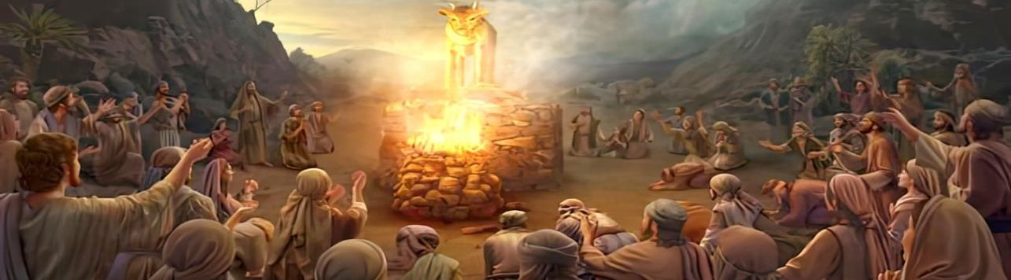
APOSTASIYA

Slide 5

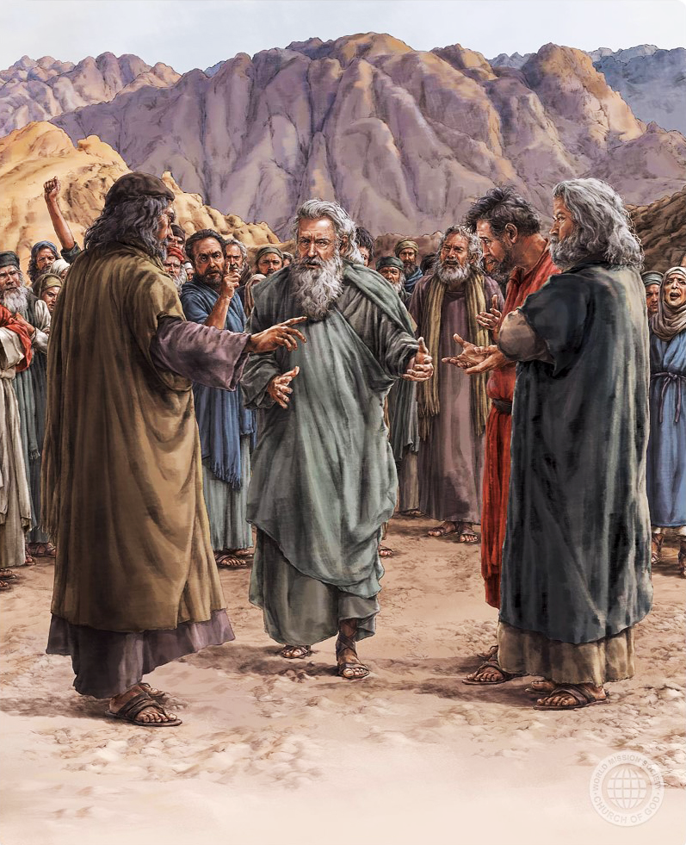
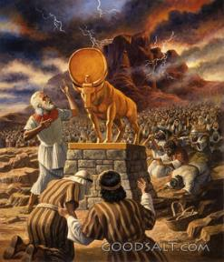
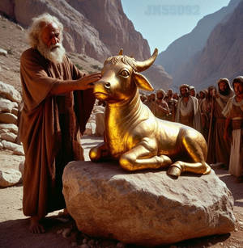
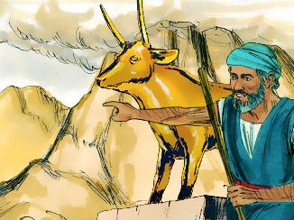
KAHUYANG NI AARON
“Sa pagkakita ni Aaron niana, nagtukod siyag halaran sa atubangan sa nati ug nagpahibalo, ‘Ugma pista para kang Jehova!’ ” (Exodo 32:5)
Bisan pa og ang Hebreohanon nga elohim plural sa “dios,” kasagarang gigamit kini sa Usa ka tinuod nga Dios: “Ako si Jehova imong Dios [elohim] nga nagpagula kaninyo gikan sa Egipto” (Ex. 20:2)
Tungod sa kawala ni Moises, nangayo ang katawhan kang Aaron og makita nga elohim nga ilang simbahon (Ex. 32:1). Dali nilang nakalimtan ang mga mando ug ang ilang sugo sa pagtuman (Ex. 24:7).
Sa kakulang sa panukad ug sa iyang pagsuway sa pag-areglo (Ex. 32:2), nahimong nangulo si Aaron sa apostasya imbes nga pahunongon kini.
Wala niya pahinumdumi ang katawhan sa pagdili sa diosdios; hinuon naghimo siyag nati nga bulawan ug miingon, “Mao kini ang inyong dios [elohim] O Israel, nga nagpagula kaninyo gikan sa Egipto!” (Ex. 32:4, MEV)..

Slide 6

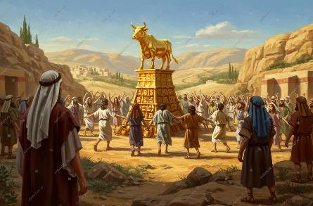
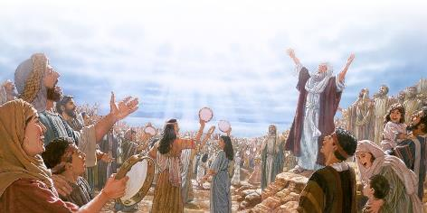

ANG PIESTA SA NATI
“Sa sunod adlaw sayo pa naghahalad sila og sinunog nga halad ug halad sa pakig-ambit; human niini nangaon ug nanga-inom sila ug mitindog sa kalipay” (Exodus 32:6)
Sa paghimo og hulagway sa nati, gigamay sa Israel ang Labing Gamhanang Dios ngadto sa hulagway sa hayop—gisimba nila ang binuhat imbes ang Magbubuhat (Roma 1:23).
Walay hustong hunahuna nga gituohan nila nga ang inukit nga hulagway makapamando kanila. Tingali gani gituohan nila nga ang elohim mismo nahimong nati! (Ex. 32:24)
Sa tinuod, gikan sa pagsimba sa Dios nibalhin sila sa pagsimba sa mga demonyo (Deut. 32:17). Samtang nagsimba sila sa Dios, mitubo sila sa moral kay nahisama sila sa Dios.
Apan sa pagsimba sa mga demonyo, nagsugod silang madaut, kay nahisama sila sa mga demonyong ilang gisimba.
Kon dili nato ihatag ang atong kasingkasing sa Magbubuhat ug moserbisyo ta sa uban nga mga idolo (daghan kaayo), sa dili madugay modala kini sa atong moral nga pagkadaut.

Slide 7

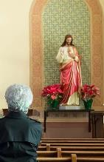
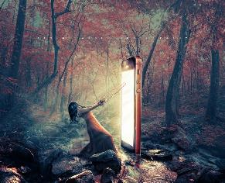


ANG PAGKA-DAOT SA PAGIDOLO (Exodo 32:7–8)
“Unya miingon si Jehova kang Moises, ‘Panaog, kay ang imong katawhan nga imong gipagula gikan sa Egipto nangadaut na.’ ”(Exodus 32:7)
Ang pagluhod sa hulagway (bisan pa og nagrepresentar kunohay sa Dios, ni Cristo, o sa mga “balaan”) supak sa Kasuguan sa Dios (Ex. 20:3–6) ug mao ang pagsulod sa sala ug kadaut
Unsa ang idolo sa ika-21 nga siglo? Ang pag-idolo mao ang pagsimba sa bisan unsang mopuli sa Dios. Ang idolo mao ang bisan unsang butang nga mokapot sa atong hunahuna, pagbati, oras, ug kasingkasing labaw pa sa Dios ug makaulipon sa atong panghunahuna.
Unsa man ang atong mga idolo karon? Pahimoa ang imong listahan. Pananglitan: garbo, kwarta, gahum, sekso, pagkaon, trabaho, social media…
Unsa’y epekto sa pagsimba niining mga idolo? Mausab ang atong kinaiya, panghunahuna, pagbati, ug bisan sosyal nga kinabuhi. Atong ilisan ang tinuod nga relasyon sa Dios sa walay sulod nga interaksiyon nga dili makaluwas.

Slide 8

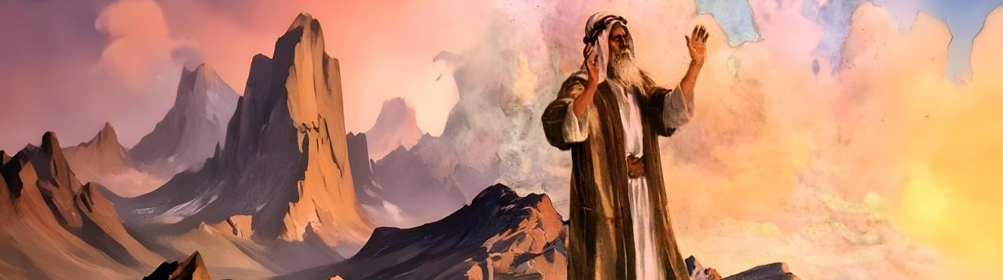
PAGPAKILOOY

Slide 9

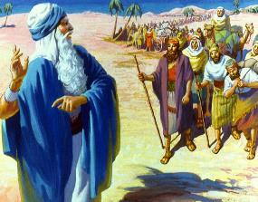
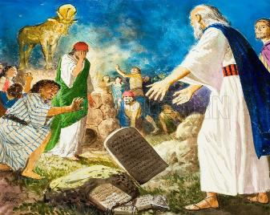
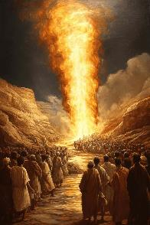
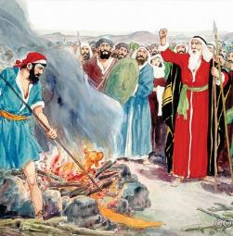
“ILIKAY ANG ISOG NGA KASUKO!”
“Ngano man nga ang mga Ehiptihanon mosulti: ‘Daotan ang tuyo niya sa pagpagula kanila, aron patyon sila sa kabukiran ug papahon sila gikan sa nawong sa yuta’? Ilikay ang imong isog nga kasuko; undangi ang kadaut batok sa imong katawhan!” (Ex. 32:12, NIV)
Miingon ang Dios kang Moises: “Tungod kay IMONG katawhan, nga IMONG gipagula gikan sa Egipto, nangadaut” (Ex. 32:7).
Husto ang kapungot sa Dios, apan nasayod si Moises nga “ang kalooy molabaw sa paghukom” (Sant. 2:13). Human sa iyang pagpakiluoy ug masaligon nga mihupay ang kasuko sa Dios, mikanaog siya gikan sa bukid (Ex. 32:12–15). Sa pagkakita sa apostasya, gibuak niya ang bato nga tipik sa tugon (Ex. 32:19).
Saktong reaksyon ni Moises: “Dili sila akong katawhan, imoa; dili ako ang nagpagula kanila, ikaw” (Ex. 32:11). Gipangayo sa Dios nga tugotan Siya sa paglaglag sa Israel (Ex. 32:10), apan gilimod kini ni Moises.
Nagpasabot kini nga ang Dios mismo mopas-an sa sala ug mobayad sa bili niini—kamatayon (Is. 53:6; Rom. 6:23). Mao gyud kini ang gibuhat ni Jesus sa krus: Iyang gidala ang atong mga sala aron mamatay Siya sa kamatayon nga para unta kanato (1 Ped. 2:24).

Slide 10

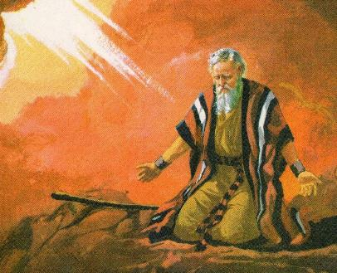
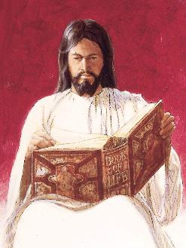

KUHAA ANG AKONG NGALAN SA BASAHON NGA IMONG GISULAT
“Apan karon, palihug, pasayloa ang ilang sala—ug kon dili, paphaa na lang usab ang akong ngalan sa basahon nga imong gisulat!” (Ex. 32:32, NIV)
Sa unang pagpakiluoy, napugngan ni Moises ang kalaglagan sa katawhan; apan klaro nga dili mahimong panalanginan sila dayon human sa ilang sala. Busa nagpakiluoy siya pag-usab (Ex. 32:30).
Andam si Moises nga mawad-an sa kaluwasan kon dili pasayloon ang katawhan (Ex. 32:31–32). Apan dili kasagarang “pagpasaylo” ang iyang gipangayo; wala niya gamita ang kasagarang Hebreohanon nga pulong sa “pagpasaylo.” Gipangayo niya nga ang Dios “mopas-an” sa sala sa katawhan.
Nagpasabot kini nga ang Dios mismo mopas-an sa sala ug mobayad sa bili niini—kamatayon (Is. 53:6; Rom. 6:23). Mao gyud kini ang gibuhat ni Jesus sa krus: Iyang gidala ang atong mga sala aron mamatay Siya sa kamatayon nga para unta kanato (1 Ped. 2:24).

Slide 11

EGW (Patriarchs and Prophets, p. 315)
“Niining panahon sa paghulat, may igong panahon unta sila sa pagpamalandong sa kasugoan sa Dios nga ilang nadungog, ug sa pag-andam sa ilang kasingkasing sa dugang kapadayagan nga ihatag sa Dios. Kulang gani ang ilang panahon niana nga bulohaton; ug kon nagpangita pa sila og mas klaro nga pagsabot sa mga gikinahanglan sa Dios ug nagpaubos sa ilang kasingkasing sa Tuburan sa grasya, mapanalipdan unta sila sa pagtintal. Apan wala nila kini buhata, busa nangahimong tapulan, wala magtagad, ug walay kahadlok sa balaod. […] Sa kawalay mahimo tungod sa kawala sa ilang pangulo, mibalik sila sa ilang karaang mga superstitiyon. […] Nangandoy ang katawhan og hulagway nga magrepresentar sa Dios ug mangulo kanila imbis ni Moises.”

